Slide 1

TRƯỜNG TH PHÚ THỊNH
NHIỆT LIỆT CHÀO MỪNG CÁC THẦY CÔ
VỀ DỰ CHUYÊN ĐỀ
Môn: Hướng dẫn tự học
Lớp: 3A3
GVCN: Tô Thị Thu Thuỷ

Slide 2




Slide 3


Slide 4

Hướng dẫn tự học Tiếng Việt
Nhóm hoa hồng
Nhóm hoa cúc
Bài 1,2,3
Bài 1,2,3, 4
Bài 5: Nói 4-5 câu về một dòng sông mà em biết ( trong đó có sử dụng biện pháp nghệ thuật so sánh.)

Slide 6
Bài 1: Tìm và viết lại những tên riêng có trong đoạn thơ sau:
Dân ta phải biết sử ta,
Cho tường gốc tích nước nhà Việt Nam.
Kể hơn bốn chục ngàn năm,
Tổ tiên rực rỡ ,anh em thuận hoà.
Việt Nam.
Hồng Bàng là tổ nước ta,
Nước ta lúc ấy gọi là Văn Lang.
Thiếu niên ta rất vẻ vang,
Trẻ em Phù Đổng tiếng vang muôn đời.
Tuổi tuy chưa đến chín mười,
Ra tay cứu nước diệt loài vô lương.
(Hồ Chí Minh)
Hồng Bàng
Văn Lang.
Phù Đổng
Việt Nam, Hồng Bàng, Văn Lang, Phù Đổng

Slide 7
Bài 2: Nối những câu dưới đây với kiểu câu thích hợp.
Lúc ấy, ngồi dưới thuyền mà nhìn lên phố phường Hà Nội thấy đẹp biết bao! (Phong Thu)
Câu khiến
Dừng lại đây bắt một mớ chim đi, tía! (Đoàn Giỏi)
Các con bẻ đi! (Lép Tôn-xtôi)
Câu cảm
Đẹp đẽ thay, cao quý thay việc giáo dục! (A-mi-xi)

Slide 8
Bài 3: Tìm 5 từ ngữ chỉ đặc điểm của sông Hồng trong bài đọc Dòng sông bên thành phố ( trang 42) và đặt câu với một từ ngữ tìm được.
5 từ ngữ chỉ đặc điểm: M: ửng hồng
Đặt câu: …………………………………………………………….

Slide 9
Bài 4: Viết 1 câu cảm và 1 câu khiến.
M: - Thời tiết đẹp quá!
- Ngày mai, cậu đợi tớ cùng đi học nhé!
- Câu cảm:…………………………………………....
- Câu khiến:…………………………………………..

Slide 10
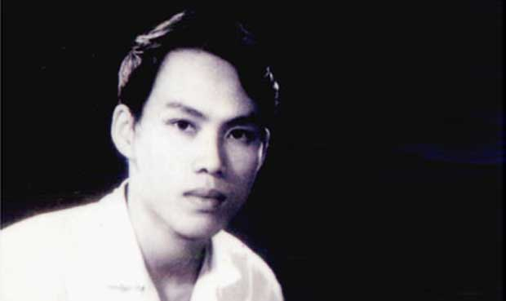
Lưu Quang Vũ (17 tháng 4 năm 1948 – 29 tháng 8 năm 1988) là nhà soạn kịch, nhà thơ và nhà văn hiện đại của Việt Nam.
Những tác phẩm của ông đều để lại rất nhiều bài học về cách sống, cách làm người.
Nhà thơ Lưu Quang Vũ

Slide 11

Lưu Quang Vũ (17 tháng 4 năm 1948 – 29 tháng 8 năm 1988) là nhà soạn kịch, nhà thơ và nhà văn hiện đại của Việt Nam.
Những tác phẩm của ông đều để lại rất nhiều bài học về cách sống, cách làm người.
Nhà thơ Lưu Quang Vũ

Slide 12


Xin cảm ơn các thầy cô
và các em học sinh!

